Slide 1
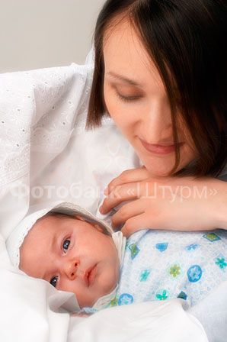
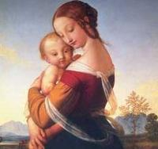
День матери

Slide 2
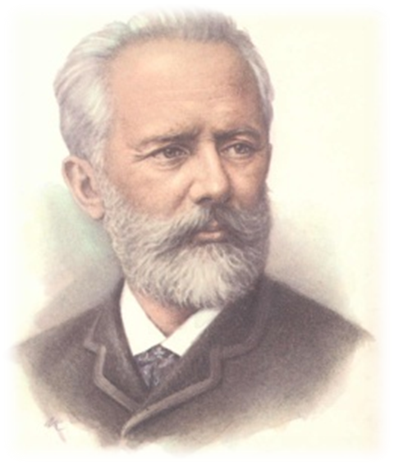

Slide 3
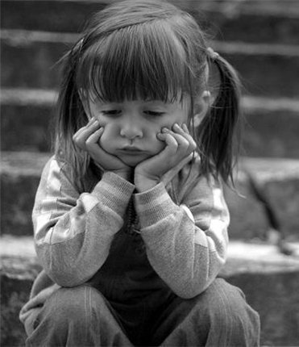
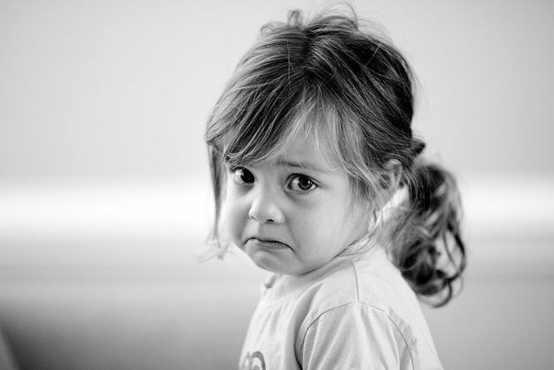
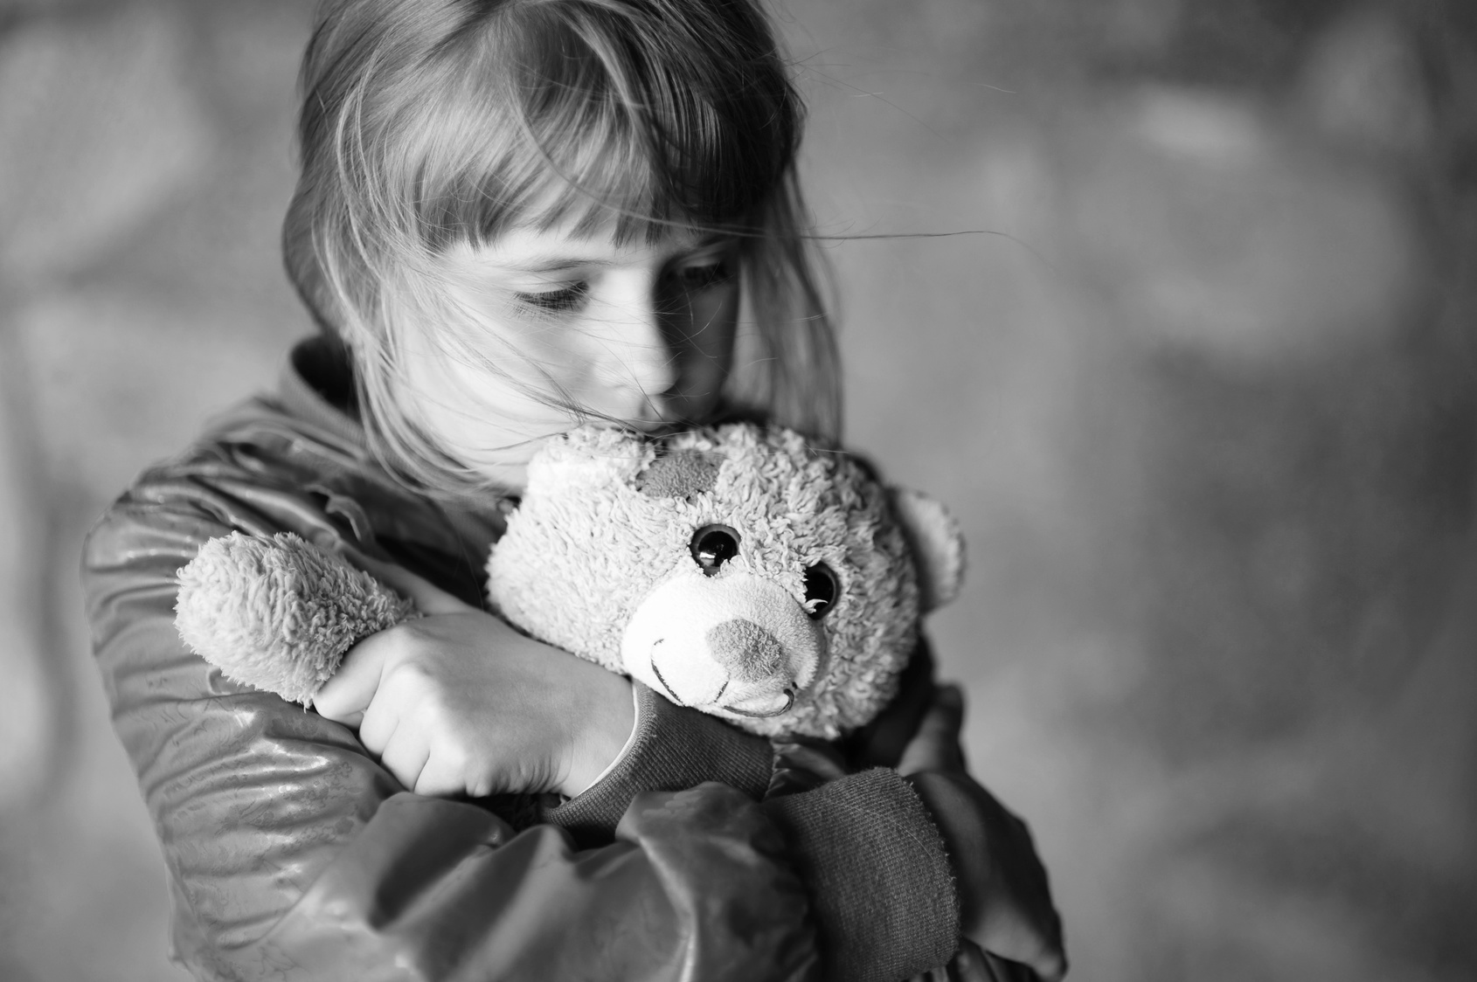

Slide 4
История создания праздника
Во многих странах мира отмечают День матери, правда, в разное время.
По некоторым источникам традиция празднования Дня матери берет начало еще в древнем Риме.
Римляне посвящали три дня в марте (с 22 по 25) матери богов – восточной Кибеле.
Древние греки отдавали дань уважения матери всех богов - Гее.

Slide 5
История развития праздника
С XVII по XIX век в Великобритании отмечалось «мамино воскресенье».В этот день юноши и девушки, которые работали подмастерьями или слугами, возвращаясь домой, приносили в подарок своим мамам фруктовый пирог.

Slide 6
День матери в России
В России День матери отмечается в четвертое воскресенье ноября с 1998 г.
на основании Указа
Президента РФ
Б.Н. Ельцина.

Slide 7
Женщина, мать стала воплощением кисти великих мастеров искусства: Рембрандта, Венецианова, Тропинина, Серова.
Венецианов
Рембрант «Мадонна с младенцем и Св. Иосифом»

Slide 8
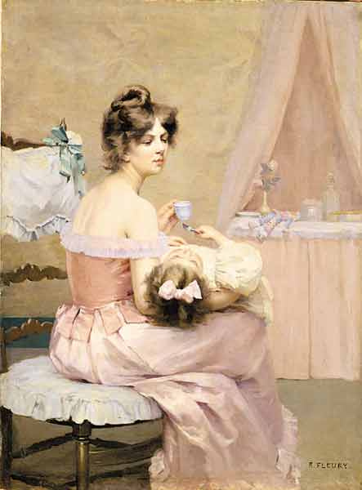
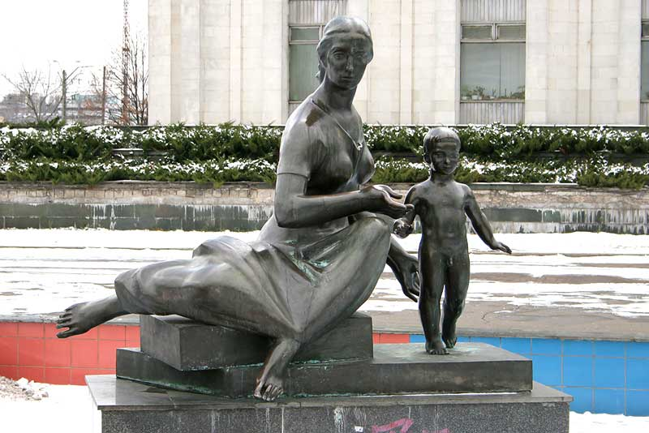

Slide 9
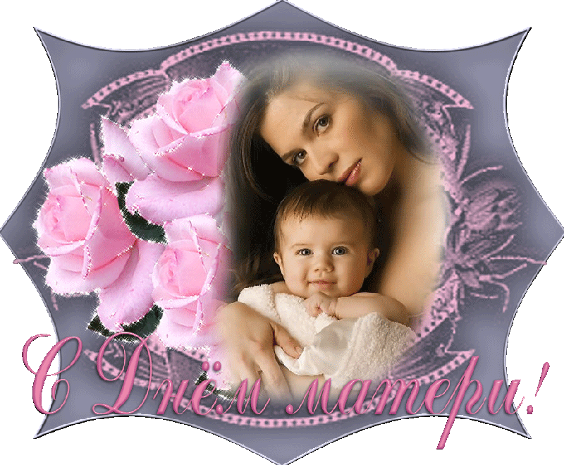

Slide 10
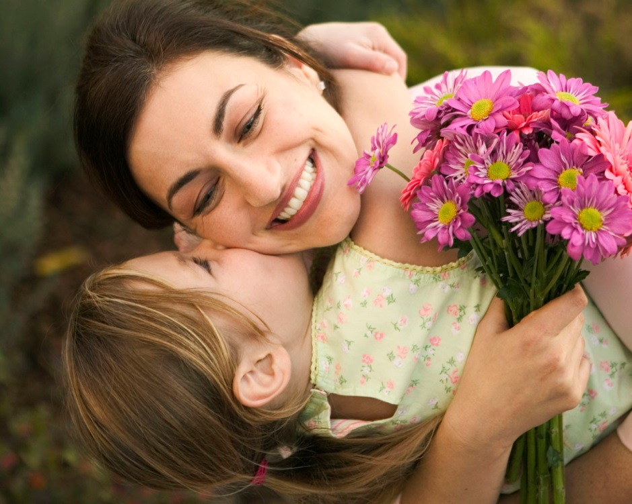

Slide 11
